Slide 1
«Здоровый образ жизни»
Текст надписи
Гафиуллина Р.И.

Slide 2
«Здоровый образ жизни»
Это комплекс оздоровительных мероприятий, обеспечивающих гармоничное развитие и укрепление здоровья, повышение работоспособности людей.

Slide 3
Цели оздоровительной работы в МБДОУ:
- Расширять и закреплять знания детей о здоровом образе жизни;
- Совершенствовать физические способности;
- Воспитывать желание вести здоровый образ жизни.

Slide 4
Здоровый образ жизни - это индивидуальная система поведения человека, направленная на сохранение и укрепление здоровья. Составляющие здорового образа жизни
Двигательная активность, физическая культура и спорт
Закаливание
Рациональный режим
Рациональное питание
Личная гигиена
Благоприятная психологическая обстановка в семье и саду
Экологически грамотное поведение

Slide 5
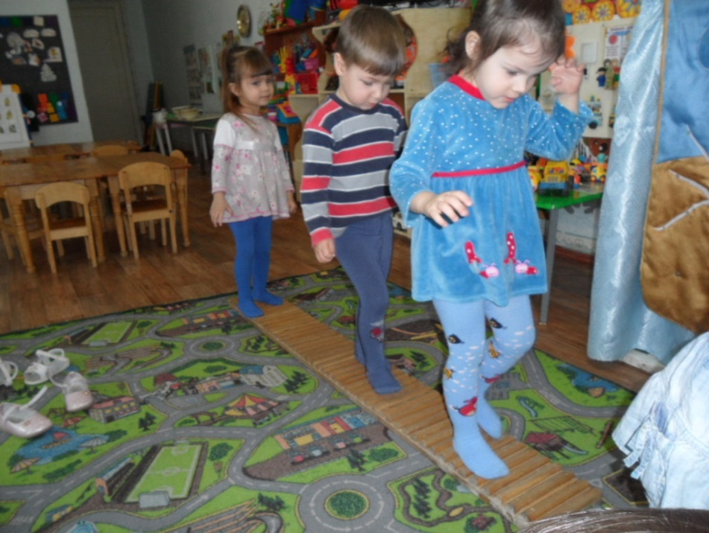
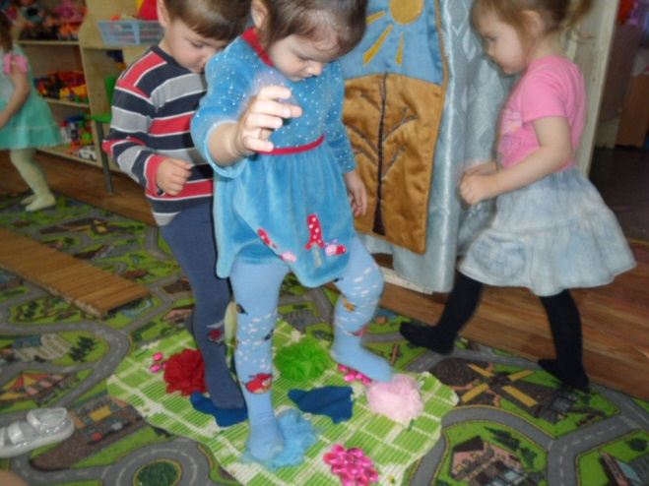
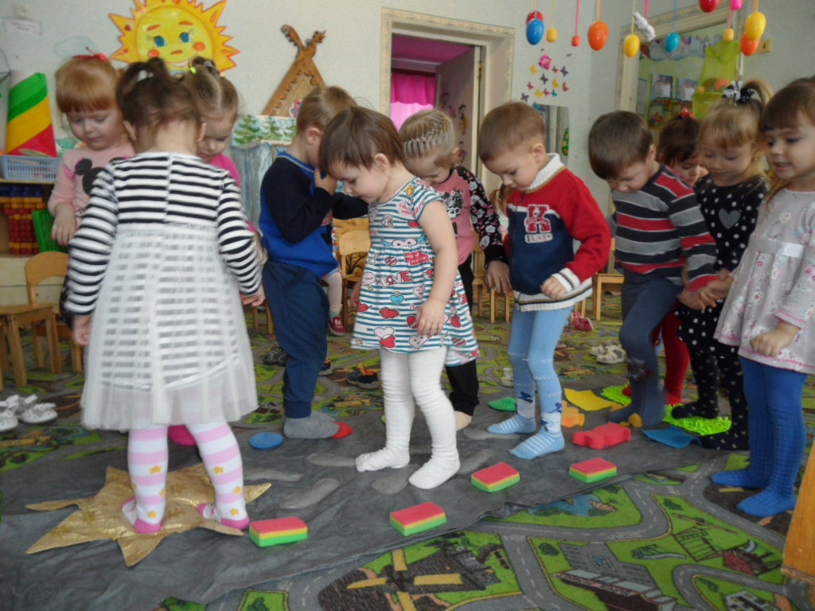
Двигательная активность, физическая культура и спорт

Slide 6
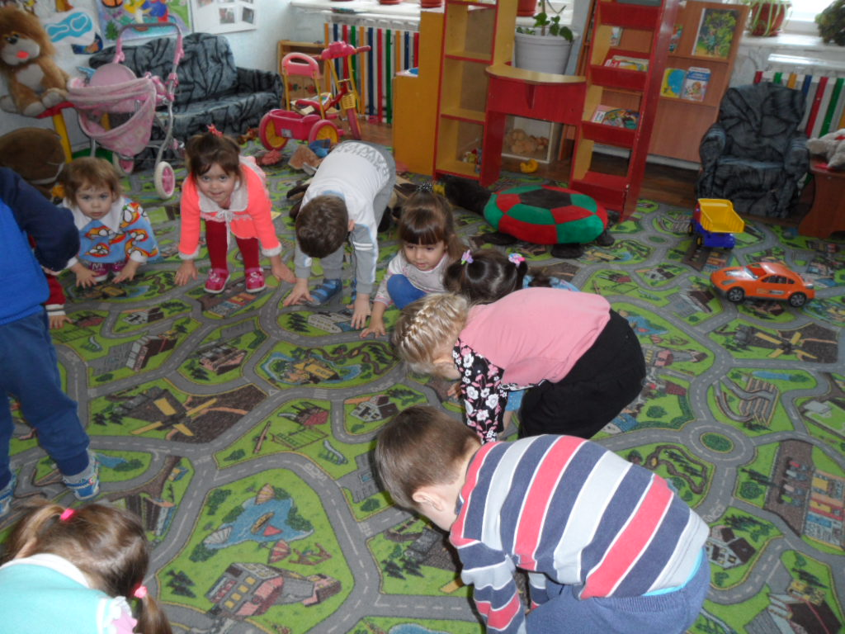
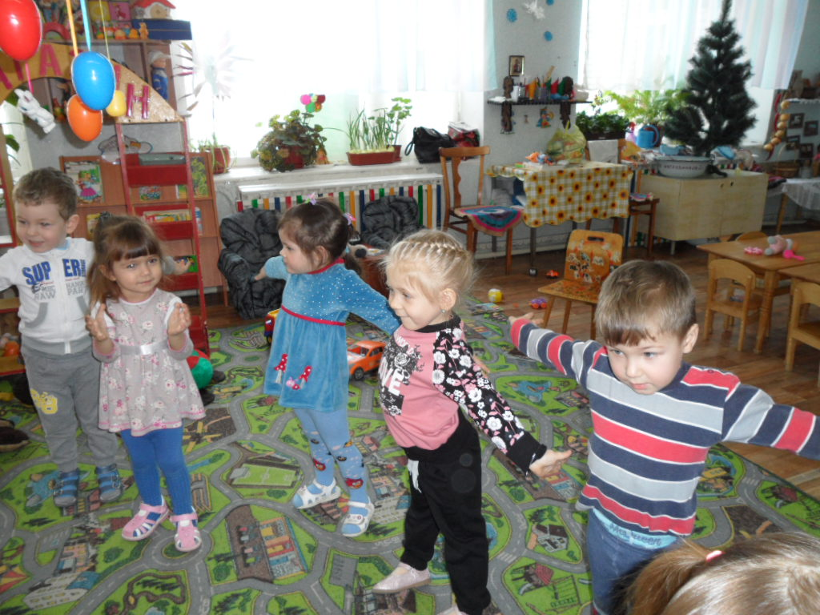
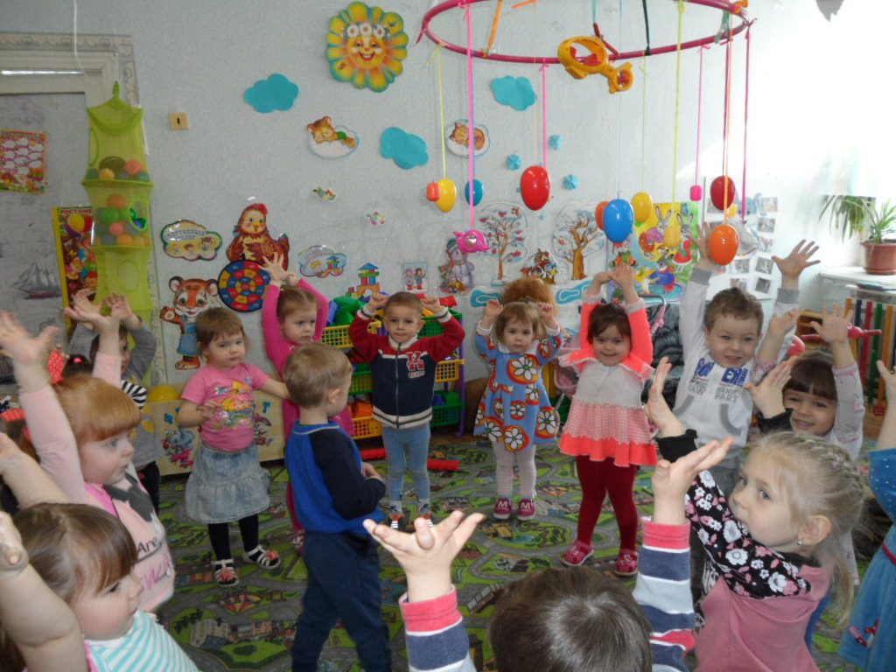
Утренняя
гимнастика

Slide 7
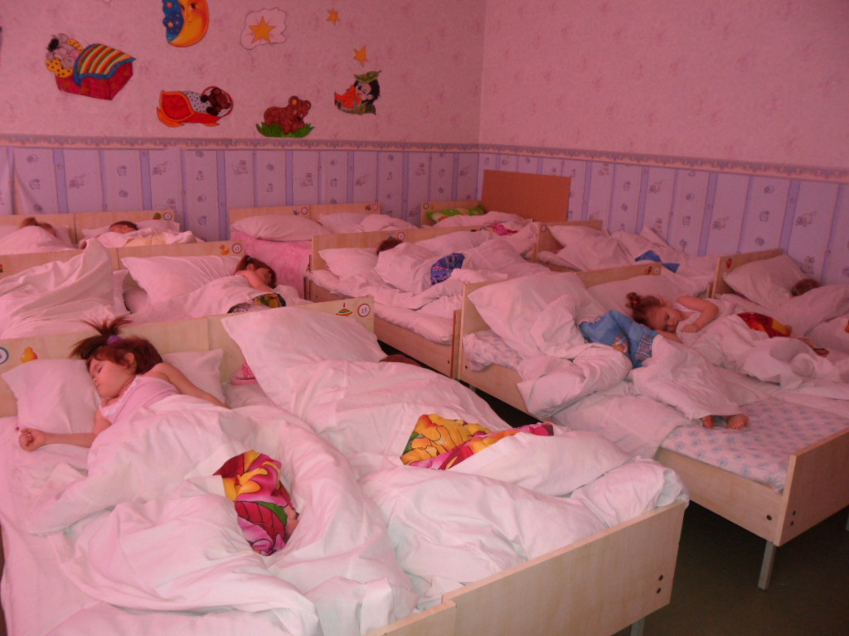
Сон - важное условие для здоровья, бодрости и высокой работоспособности человека.

Slide 8
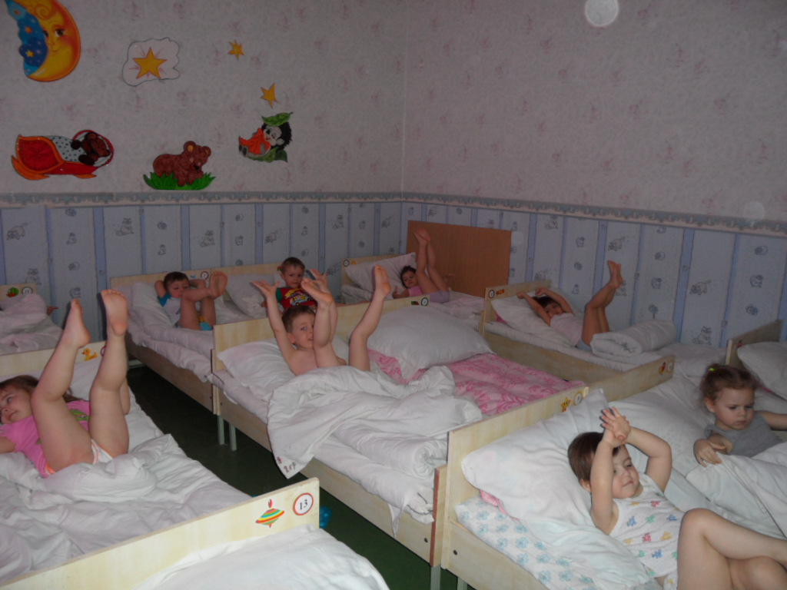
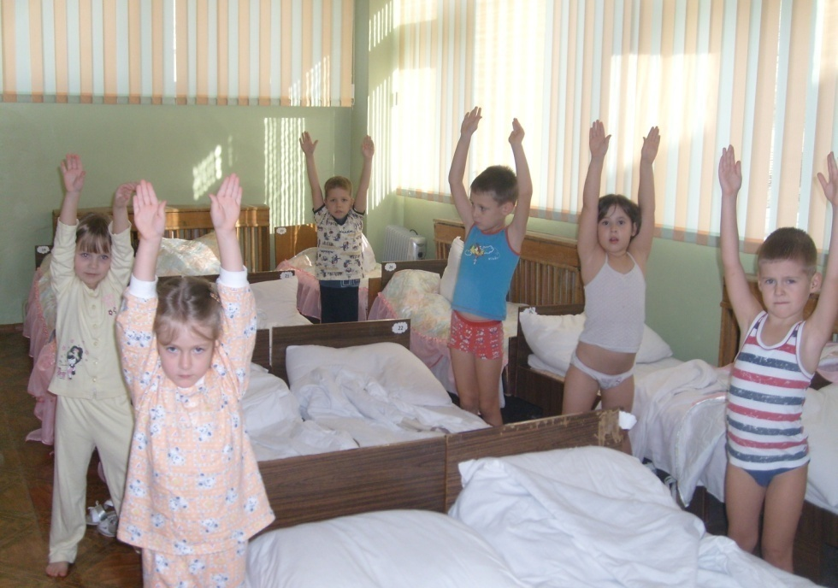
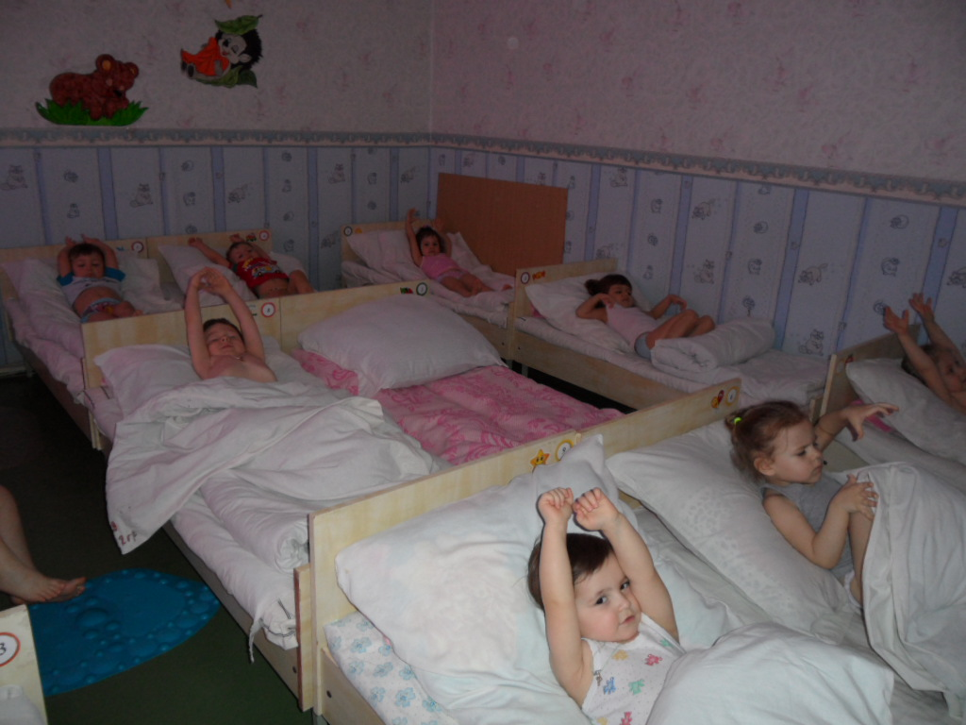
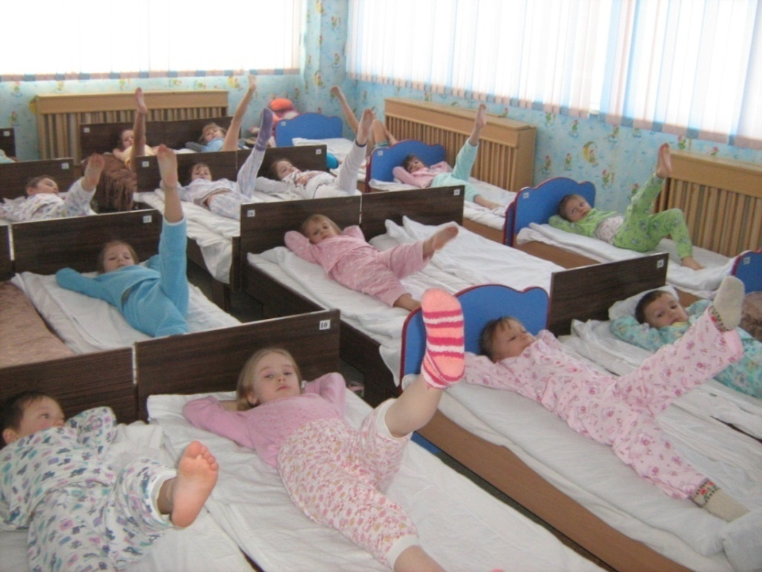
После того, как дети проснулись, проводится гимнастика пробуждения. Это специально сконструированный комплекс упражнений, позволяющий постепенно разогреть мышцы и поднять настроение.

Slide 9
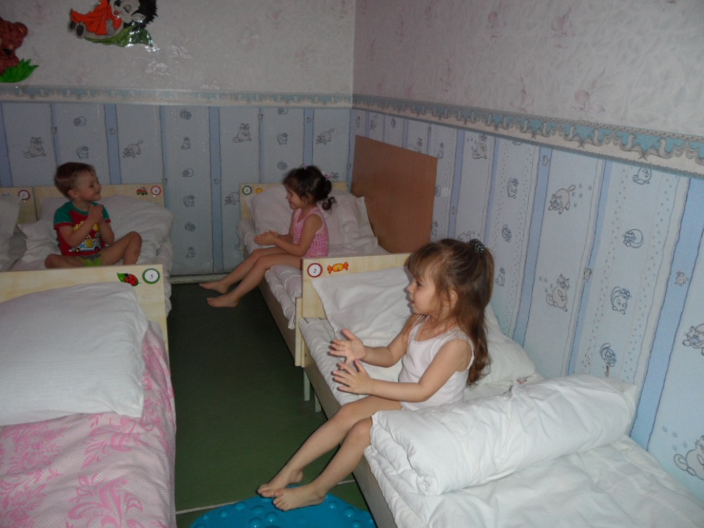
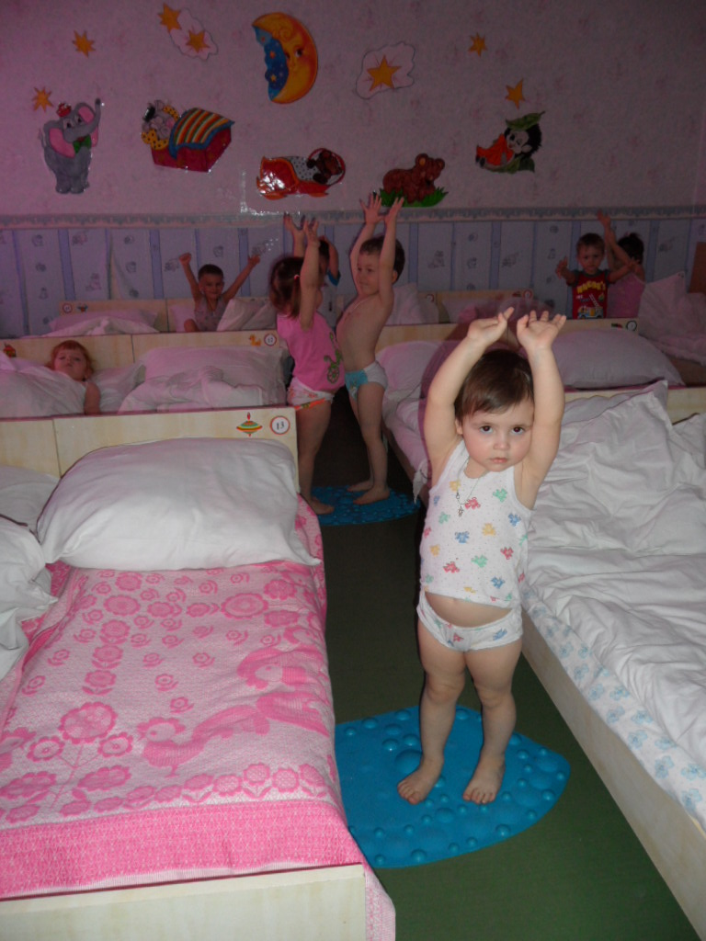
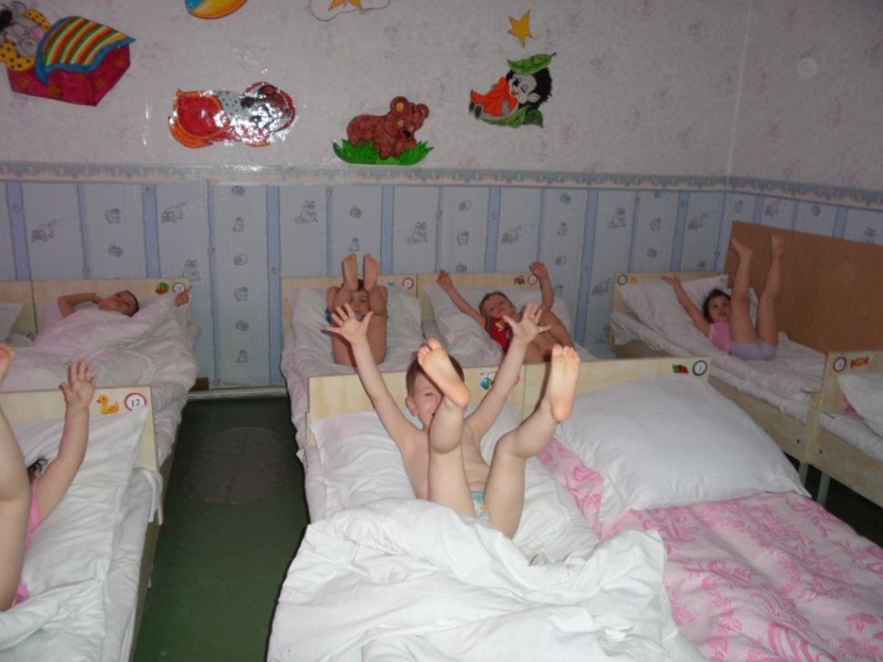

Slide 10
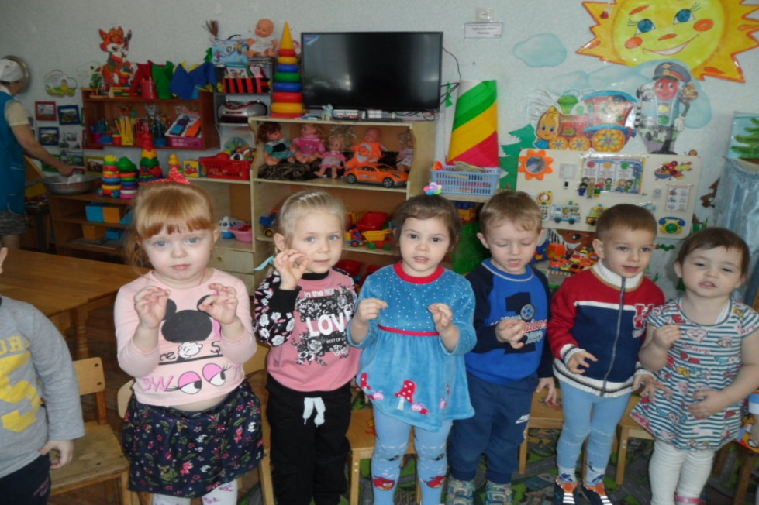
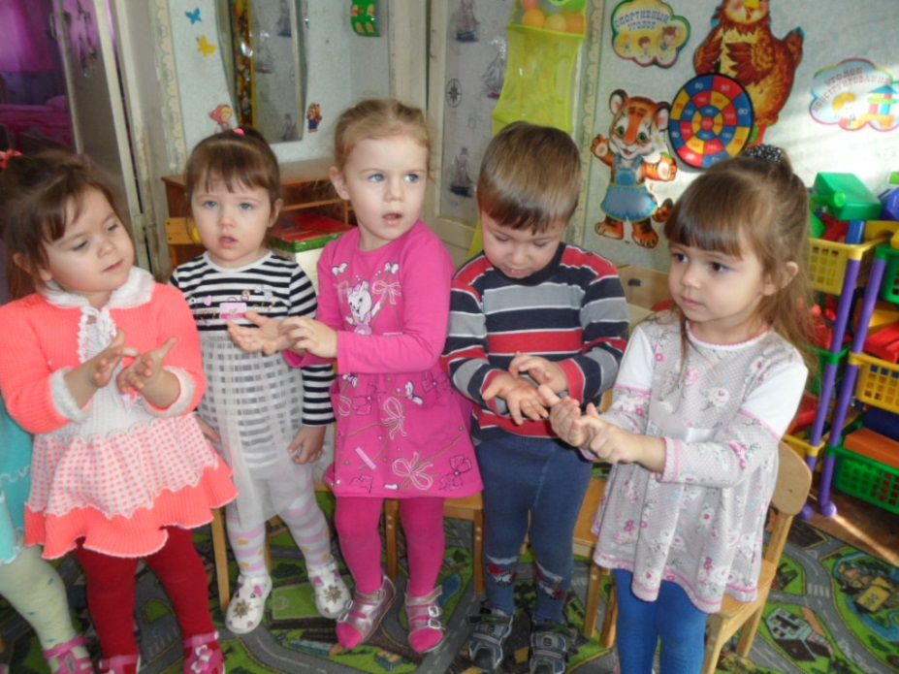
Самомассаж
Самомассаж необходим для повышения сопротивляемости организма, для улучшения обменных процессов, лимфо- и кровообращения.
Cамомассаж рекомендуется проводить 2-3 раза в день на занятиях, физминутках, прогулках до 5 минут (малышам), от 3-5 упр., между которыми проводить расслабление мышц. Каждое упр. выполняется 8 раз: по 4 раза для правой и левой руки.

Slide 11
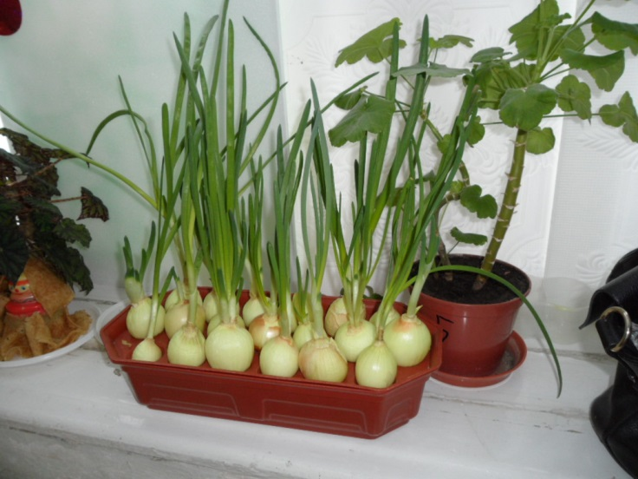
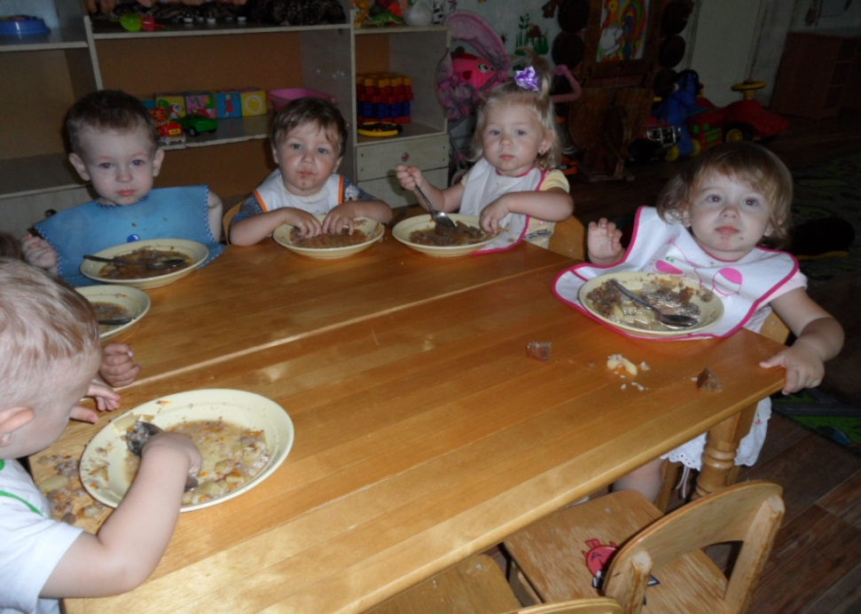
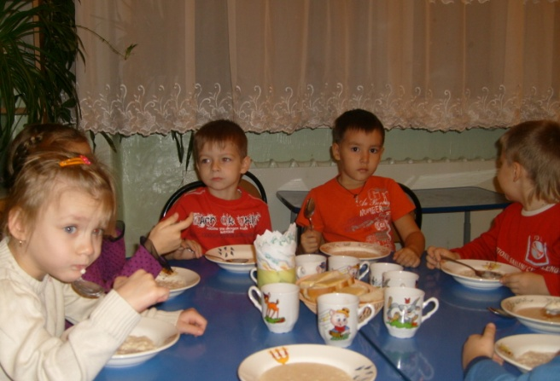
Рациональное питание
Первый принцип рационального питания: его энергетическая ценность должна соответствовать энергетическим затратам организма.
Второй принцип рационального питания – соответствие химического состава пищевых веществ физиологическим потребностям организма.
Максимальное разнообразие питания определяет третий принцип рационального питания.
Наконец, соблюдение оптимального режима питания определяет четвертый принцип рационального питания.

Slide 12
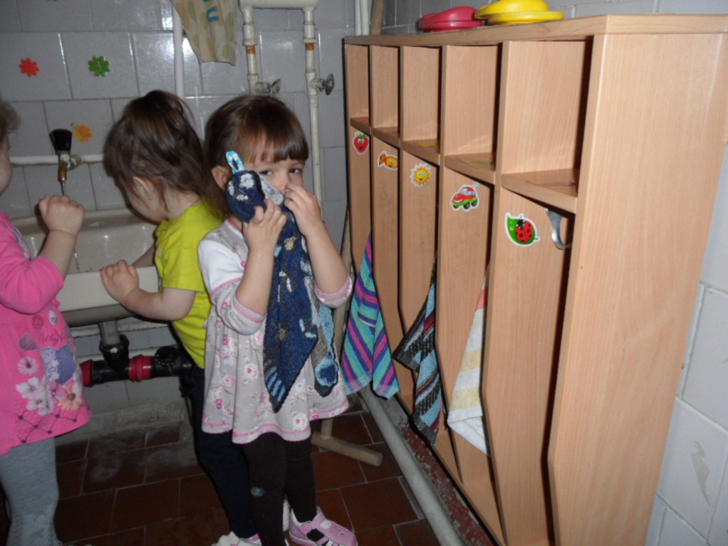
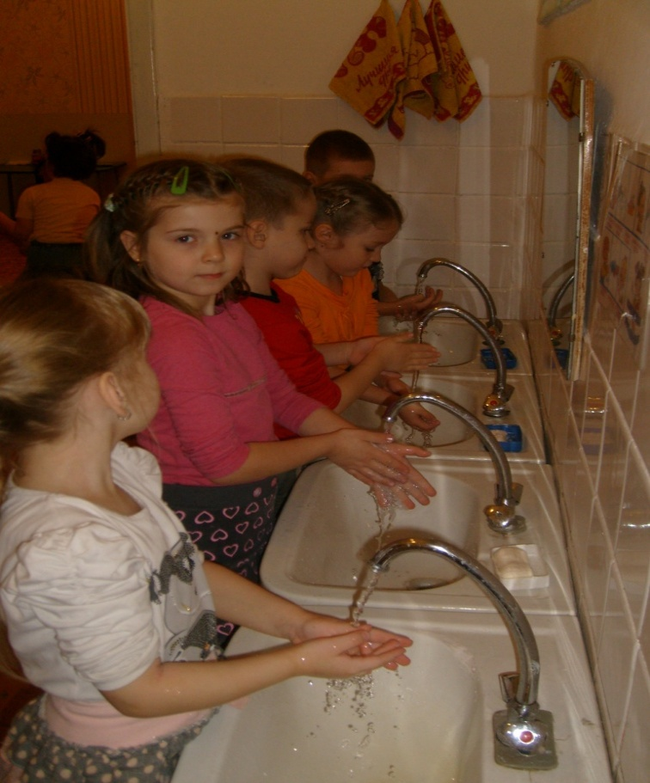
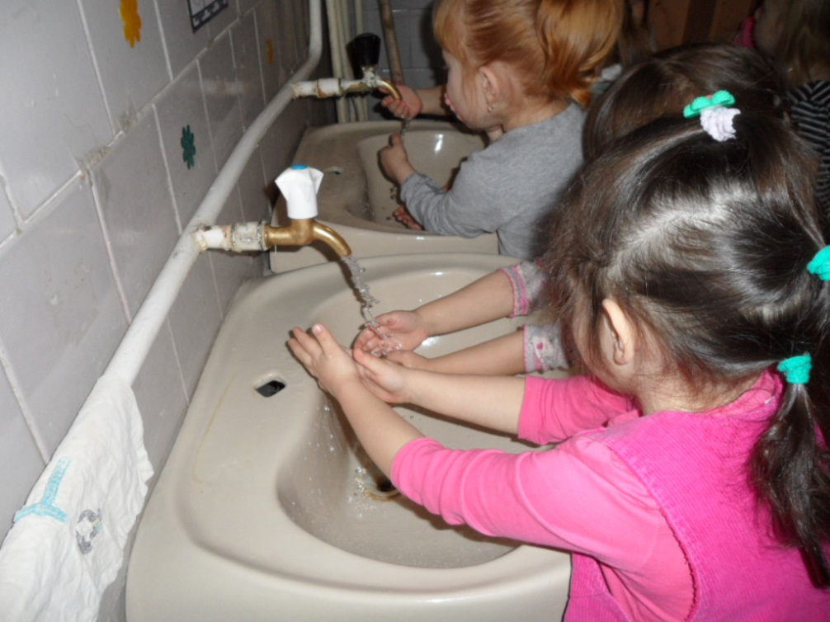
Личная гигиена
Это широкое понятие, включающее в себя выполнение правил, которые способствуют сохранению и укреплению здоровья человека

Slide 13
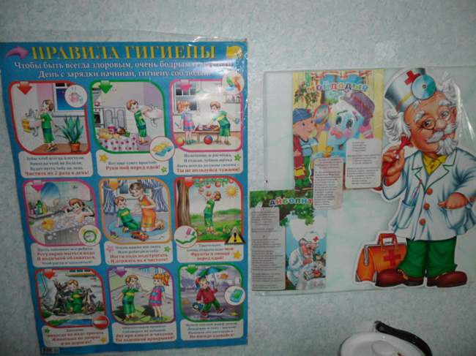
Личная гигиена

Slide 14
Личная гигиена
Это широкое понятие, включающее в себя выполнение правил, которые способствуют сохранению и укреплению здоровья человека

Slide 15
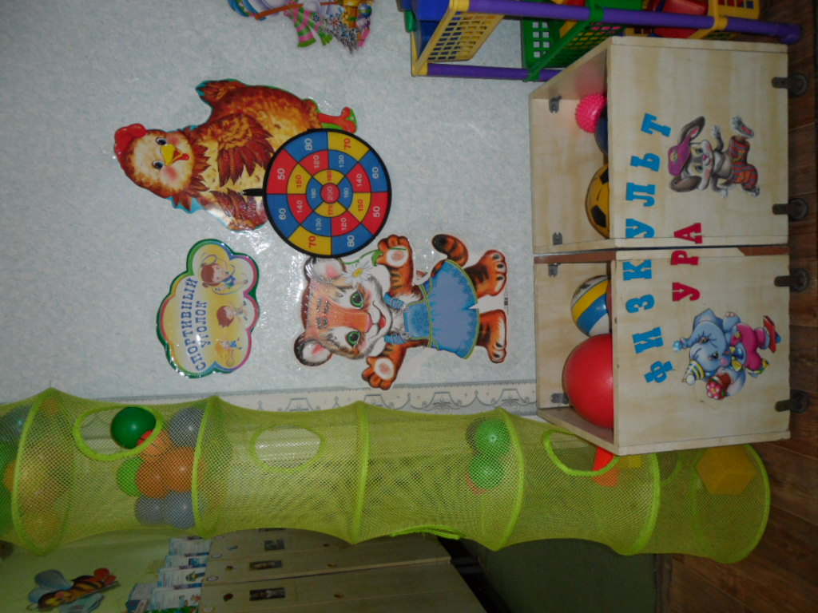
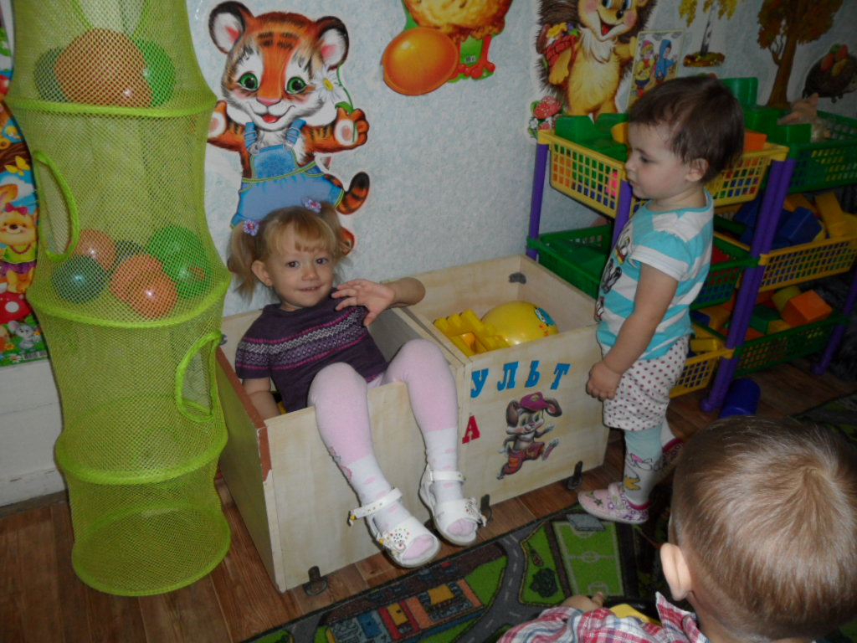
Физкультурный
уголок

Slide 16
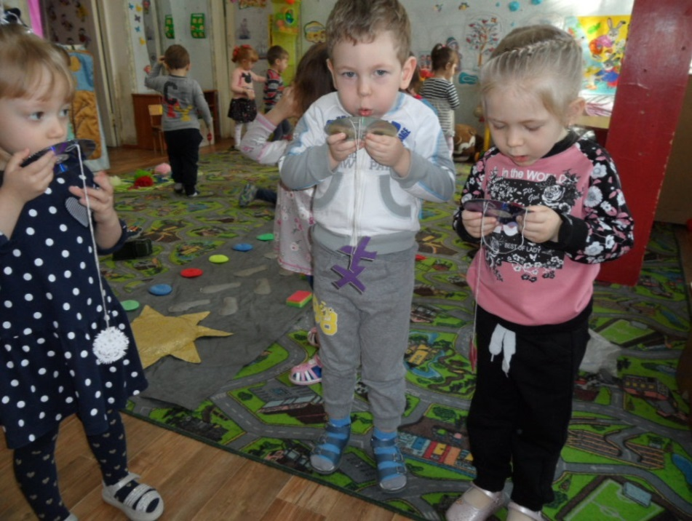
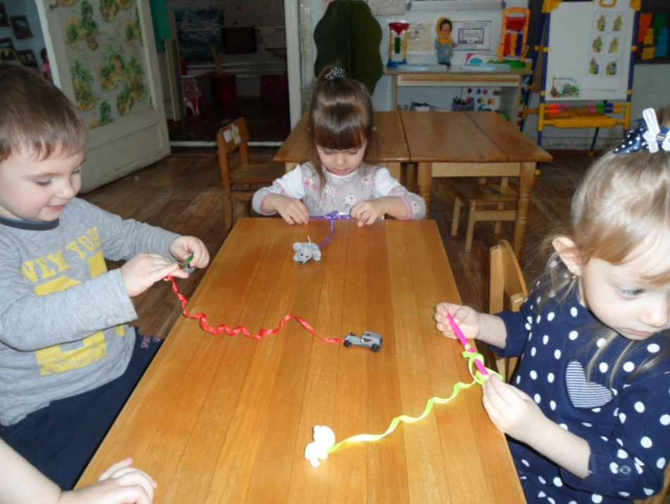
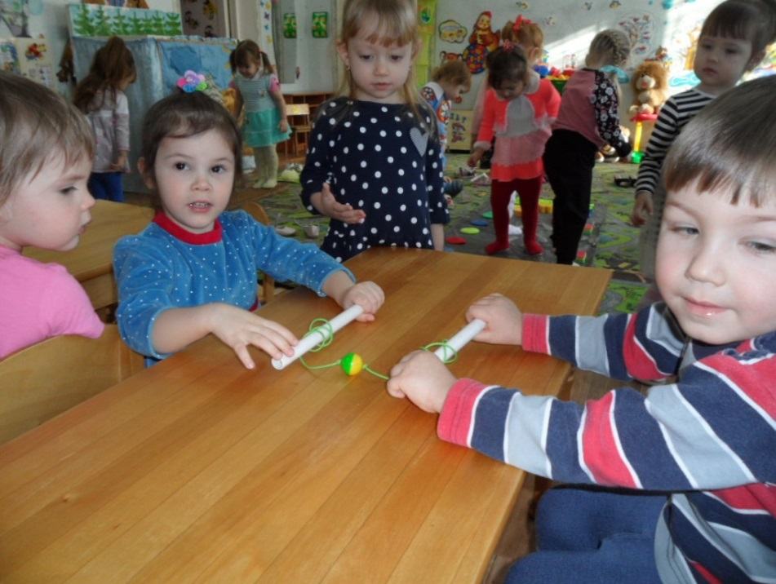
Игры

Slide 17
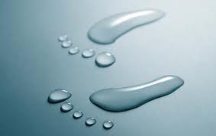
Закаливание – повышает устойчивость организма к природным факторам
Средства закаливания
1.солнце
2. воздух
3. вода

Slide 18
